Slide 1
화면 설계서!!!!
프로젝트5
이조오오오오오오온
2조오오오오오으아아으아으아으아ㅡ아으ㅏ으아

Slide 2
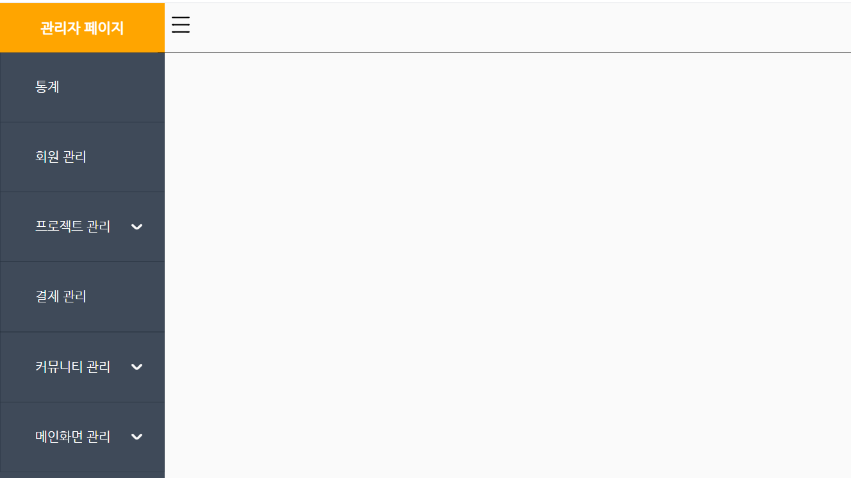
화면코드 | hj_admin_adminAccount
화면명 | 관리자 – 게시판 관리
 | Q&A 관리
프로젝트
화면 번호
#
1 | 등록된 관리자 목록을 테이블 형식으로 표시 TR 클릭시 상세 정보 호출
2 | 등록버튼 클릭시 관리자 등록 창 호출
3
4
5
관리자 계정 관리
이름 | ID | 사원번호 | 비밀번호
유서희 | ezoneysh | Ez2020 | ********
권기범 | ezonekkb | Ez2021 | ********
이형준 | ezonelhj | Ez2022 | ********
김현태 | ezonekht | Ez2023 | ********
삭제
삭제
1
삭제
삭제
2
등록

Slide 3
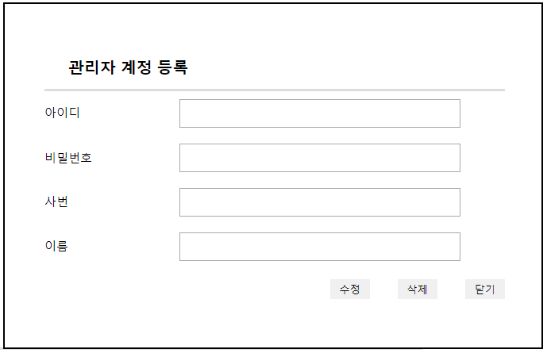

화면코드 | hj_admin_adminAccount
화면명 | 관리자 – 게시판 관리
 | FAQ 관리
프로젝트
화면 번호
#
1 | 아이디, 비밀번호, 사번, 이름 등록하여 관리자 계정 등록 등록 – 등록하기 닫기 – 호출 된 모달창 닫기
2
3
4
5
공지사항 관리
코드 | 제목 | 작성일 | 작성자
1000005 | [공지] 4월 2일 목요일 고객센터 휴무 안내 | 2020-03-31 | admin01
 | 안녕하세요, 이용자님. e-Zone 운영팀 입니다. e-Zone의 원활한 서비스 제공을 위해 서버 점검이 진행됩니다. 일시 : 20년 1월 21일 20시 30분 ~ 21시 30분 해당 시간동안 서비스 이용이 원활하지 않을 수 있습니다. 더욱 나은 서비스 제공을 위해 최선을 다하는 e-Zone가 되겠습니다. 감사합니다.
1000004 | [공지] 네이버톡톡 1:1문의가 종료되고 사용에 더욱 편리한 방식으로 변경됩니다. | 2020-03-30 | admin02
1
수정
삭제
등록
등록

Slide 4
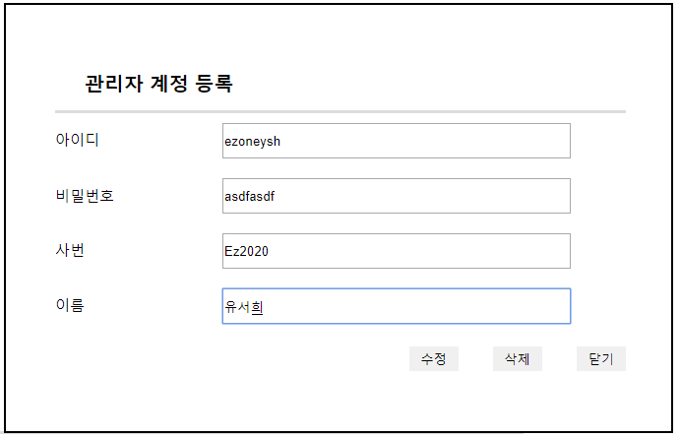
화면코드 | hj_admin_adminAccount
화면명 | 관리자 – 게시판 관리
 | FAQ 관리
프로젝트
화면 번호
#
1 | 등록 된 아이디, 비밀번호, 사번 이름 표시 및 수정 수정 – 수정 완료 닫기 – 호출 된 모달창 닫기
2
3
4
5
공지사항 관리
코드 | 제목 | 작성일 | 작성자
1000005 | [공지] 4월 2일 목요일 고객센터 휴무 안내 | 2020-03-31 | admin01
 | 안녕하세요, 이용자님. e-Zone 운영팀 입니다. e-Zone의 원활한 서비스 제공을 위해 서버 점검이 진행됩니다. 일시 : 20년 1월 21일 20시 30분 ~ 21시 30분 해당 시간동안 서비스 이용이 원활하지 않을 수 있습니다. 더욱 나은 서비스 제공을 위해 최선을 다하는 e-Zone가 되겠습니다. 감사합니다.
1000004 | [공지] 네이버톡톡 1:1문의가 종료되고 사용에 더욱 편리한 방식으로 변경됩니다. | 2020-03-30 | admin02
수정/삭제
1
수정
삭제

Slide 5
화면코드 | hj_admin_adminAccount
화면명 | 관리자 – 게시판 관리
 | Q&A 관리
프로젝트
화면 번호
#
1 | 세미나존, 날짜, 호스트ID 조건 입력하여 검색
2 | 조건 검색 결과 출력
3
4
5
세미나존 예약 및 결제 관리
세미나존
세미나존1
1
날짜
0000-00-00
0000-00-00
호스트 ID
결제 상태
결제 대기
검색
세미나존 | 날짜 | 시간 | 호스트 ID | 세미나 타이틀 | 결제 상태
세미나존1 | 2020-04-01 | 09:00 – 13:00 | genius01 | 날씬한 몸매를 원하십니까? | 결제 대기
세미나존1 | 2020-04-01 | 18:00 - 22:00 | Kht8888 | 유튜브 100만 구독자 채널 만드는 법 | 결제 완료
세미나존3 | 2020-04-15 | 09:00 – 22:00 | ezenrmfoT | 웹 개발에 대하여 | 결제 대기
세미나존2 | 2020-04-27 | 14:00 - 16:00 | whgrpTSp | 오홍홍홍홍 | 결제 완료
세미나존1 | 2020-04-03 | 10:00 – 12:00 | romeo1111 | 우헬헬헬헬헬 | 결제 대기
세미나존4 | 2020-03-31 | 20:00 – 22:00 | kht8888 | 특이점에 관하여 | 세미나 완료
2

